Slide 1
2022年小升初工作会议
铁西区教育局
2022.5.19

Slide 2
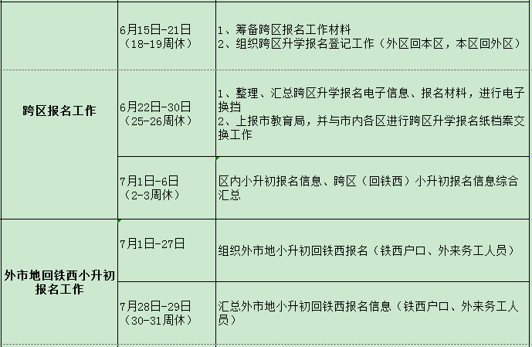

Slide 3
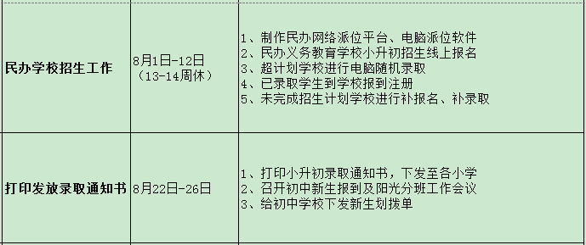

Slide 4


二、小升初入学政策
1、政策依据:
《义务教育法》
《沈阳市中小学招生入学工作实施意见》
2、划分学区的原则：
采取“单校划片”方式，以社区为单位，
按照“免试”“相对就近”原则，划分学区。

Slide 5
3、学生在本区升学所需满足的条件：
1）铁西区房、户：有房有户、单独有房、单独有户
2）外来务工人员子女:继续实施以铁西区居住证为主入学政策
**注意：铁西区无房无户且非铁西区外来务工人员子女的学生不能在铁西区报名升学！（外来务工子女需提供租房证明，务工证明，暂住证）

Slide 6
四、各表格填写说明
（一）《2022届小学毕业生家庭信息卡》（表1）
（1）只有在我区升学的学生需填写此表；
（2）学校印制，一式三份【1份草稿、2份正式版（水印）】；
（3）入学证件均需要页页复印，按照户口类材料（复印件）、房产
类材料（复印件）、居住证明材料、其他必需佐证材料的顺序
排序，附在家庭信息卡后面，以备查档。

Slide 7
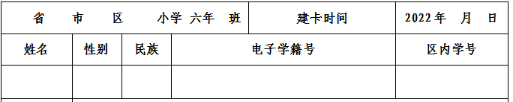
2、《 2022届小学毕业生家庭信息卡》（表1）
小学：名称与下发的学校代码表（QQ群下载）一致，全校统一
建卡时间：统一填写5月25日
姓名：与学籍网上姓名一致，小升初过程中不可更改
电子学籍号：与学籍网一致，19位数字
区内学号：22+学校代码+班号+学号，12位数字
220100070101 保工一校一年一班1号
①
②
③
④
①
②
③
④

Slide 8

⑤
⑥
⑦
房证地址：
铁西区房产，与房证一致，省略区，从街道开始写至门牌号。例：景星北街42号1-10-2。如有多处住房，只能选择一处上报。同一房产多人共有产权的，只登记户口在房产处且房产份额超过50%以上（含50%）的房证地址。
有铁西户口，但无铁西区房产，填写“无”。
外来务工人员，填写“租房”+“地址”。例：租房：景星北街42号1-10-2。
房证时间：铁西房产，按下发房证时间填写，例如“20180101”。购房合同按“契证”时间填写。有铁西户口，但无铁西区房产，不用填写。外来务工人员，按租房协议填写租房时间。
房主与学生关系：如实填写父（母）子、（外）祖孙等关系。如房主是祖父母或外祖父母，需要提供父母双方的无房证明。（市房产大厦地下一层、铁西区政务服务中心）
⑤
⑥
⑦

Slide 9
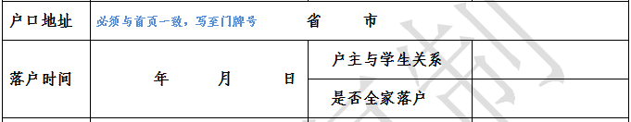
⑧
⑩
⑨
⑪
户口地址栏：所有学生均按学生户口本首页地址填写。
落户时间：铁西户口要准确填写落户时间（以户口本学生页落户时间为准），非铁西户口不用填写落户时间。
户主与学生关系：如实填写。如户口簿不能准确反映户主与学生之间的父（母）子关系、（外）祖孙关系，需要家长进一步提供佐证材料。
是否全家落户：父母及学生同时落户为全家落户。如父母（或其中一方）、学生户口未落在房证地址处，需在下方“铁西房产，但户口未落在房证地址原因”栏注明。
⑧
⑨
⑩
⑪

Slide 10

⑫
⑬
⑫
房户类型：按信息卡背面填表说明进行确认。填写内容为【房户类型介绍】 所列的12个标题之一。关于“L.特殊情况”栏的填写，在填写“房户类型”基础上，补充填写如部队房、铁路房、动迁房、廉租房、公租房、小红本、小绿本、集体户口、华侨、外籍、港澳台等情况。
【房户类型介绍】
A.两证合一 全家落户
B.两证合一 未全家落户
C.两证合一 不满三年全家落户
D.两证合一 不满三年未全家落户
E.有房无户 本区户口
F.有房无户 外区户口
G.有房无户 外地户口
H.铁路房或部队房
I.有户无房
J.挂户
K.外来务工
L.特殊情况（填写至后面表格）
⑬
铁西房产，但户口未落在房证地址原因：
主要原因有：A.农村户口（有农村房产、土地）；B.家庭纠纷；C、其他原因（具体原因写至表格内）

Slide 11
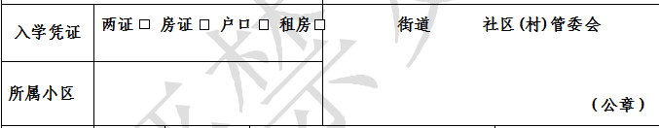
⑭
⑯
⑮
入学凭证：按照提交的证件，在对应内容后面画√。
所属小区：因涉及新的社区划分及协议楼盘，所以要求准确填写所属小区名称，楼盘东西区或几期都需要注明，如：“富云新都东区”。老房产没有小区的，也要标注为“老旧小区”。
社区（村）管委会：根据提交证件，填写申请入学地址所在街道和社区后，加盖所在社区（村）公章。
⑭
⑮
⑯

Slide 12
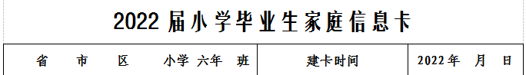

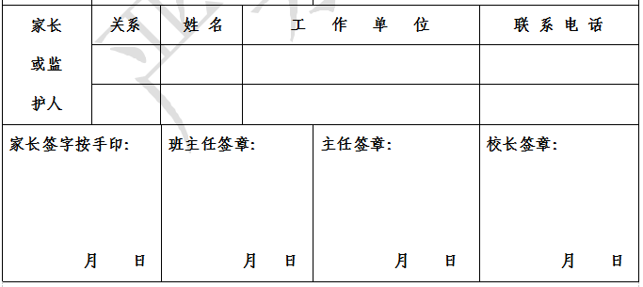
表头处加盖校章
根据学生家庭实际情况填写
签字（或盖名章）

Slide 13
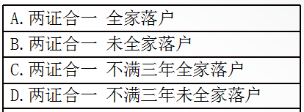
【房户类型介绍】
两证合一：指房主为学生父亲（母亲），且房证和户口本地址相同；或房主为学生（外）祖父母，学生父母在沈阳无房（市、区房产查档结果为“无”）的情况，学生与父母落户在此并实际居住。注意：两证不一、同一学区、不同社区的，需要盖两个社区的章，并标明房、户。

Slide 14

【房户类型介绍】
（E）有房无户，本区户口
指学生登记的家庭住址为铁西区内房证地址，且其家庭户口在铁西区，但房证和户口不在同一学区的，只能从中二选一报名，到家长所选择的地址所在社区盖章。如果以户口报名，房证地址不要填写，房户类型为（I）项有户无房。
（F）有房无户，外区户口
指学生登记的家庭住址为铁西区内房证地址，但其家庭户口在沈阳市其他区的情况。

Slide 15

【房户类型介绍】
（G）有房无户，外地户口
指学生登记的家庭住址为铁西区内房证地址，但其家庭户口并非在沈阳市的情况。
（H）铁路房或部队房
审核时需要入住通知单、所在单位出具房产证明（单位负责人签字、盖公章）、职工工作证、户口本，目前两类房产均可以落户，如果没有落户，请在“铁西房产，但户口未落在房证地址原因”栏注明原因。

Slide 16

【房户类型介绍】
（I）有户无房
指学生登记的家庭住址为铁西区内户口本地址，但在我区无房（原房已卖或动迁）的情况。
（J）挂户
指学生登记的家庭住址是学生父母的兄弟姐妹（或其它亲属、非亲属）为户主和房主，但学生及其（或）父母落户在此地址的情况。

Slide 17

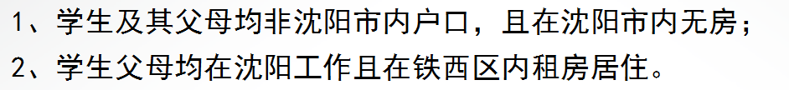
【房户类型介绍】
（K）外来务工 条件：
需要提供的材料：
1、学生父母在我区的居住证或领取凭证；
2、学生父母双方提供市、区房产部门出具的在沈无房证明；
3、学生及其父母的户口本（复印首页、父母页、学生本人页，离异
家庭需出示离婚协议及抚养权证明材料）、身份证；
4、学生父母在铁西的房屋租赁证明；
5、学生父母在沈务工证明（劳动合同、协议或工商营业执照）。

Slide 18

【房户类型介绍】
（L）“特殊情况”栏
1.动迁户。按照区政府批示文件执行。
*尚在等待回迁的,“家庭住址”按原住址所在地进行登记，需提供情况说明、拆迁地原社区证明、原户口本、拆迁协议、学校走访证明。
*对于异地安置已经入住、货币安置异地购房的,“家庭住址”按现实际居住地登记，需提供房证、户口本。
2.集体户口。指学生随父母在单位集体户口，落户三年以上，全家在单位集体宿舍居住的情况。“家庭住址”按集体房证地址登记。 需出具单位证明、单位集体户口、集体房证，学校要进行走访，提交走访记录表。

Slide 19
【房户类型介绍】
（L）“特殊情况”栏
3.部队房、铁路房、廉租房、公租房。
“家庭住址”按房产所在地址进行登记，若房户不一，在特殊情况栏标注，并提供无法落户的相关材料。
4.一房多户、小红本、小绿本。
“家庭住址”按房产所在地址进行登记，需要学校实地走访，提交走访记录表。

Slide 20
【房户类型介绍】
（L）“特殊情况”栏
5. 其他特殊情况：（若有此类学生，请单独与中教科沟通）
（1）父母为现役军人（由部队相关部门认定并报区武装部）、父母为公安英烈或因公牺牲或伤残警察、父母为高层次人才（市人力资源和社会保障局认定）、父母双亡、父母因病因残无法抚养照顾的适龄学生、学生户口迁到亲属家并在亲属家居住的情况等，需出具现居住地房证、户口及父母的有关材料（父母单位证明、军官证、残疾证、病志、诊断书等）。
（2）港澳台胞子女、外籍人员子女，除出具居住地证明材料外，另需出具市局国际交流处备案所需相关材料（港澳台通行证或居住证、护照等）。

Slide 21
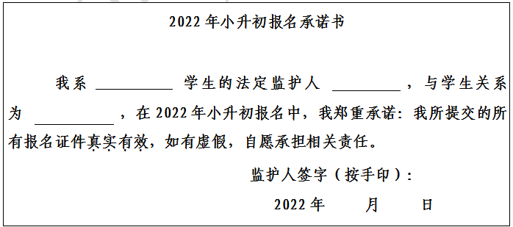
（3）华侨子女：除出具居住地证明材料外，另需铁西区侨办出具华侨证明。开具有困难的，请单独与中教科沟通
《2022年小升初报名承诺书》
家庭信息卡背面，由法定监护人签字。学校要告知到每一位家长，提交的所有证件一定要真实有效，如有虚假，需承担相关责任。

